Slide 1
Elezioni amministrative in Baviera breve guida al voto
A cura del
Comites di Monaco di Baviera
Febbraio 2014

Slide 2
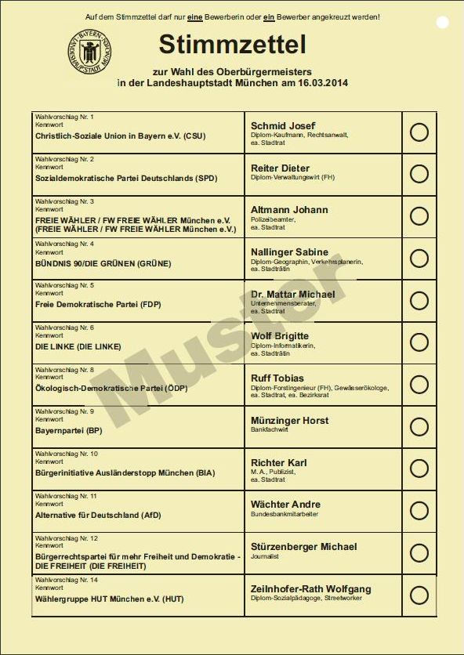
Sindaco

Slide 3
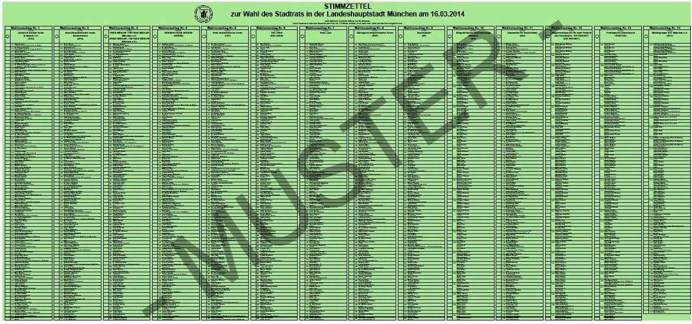
Consiglio Comunale

Slide 4
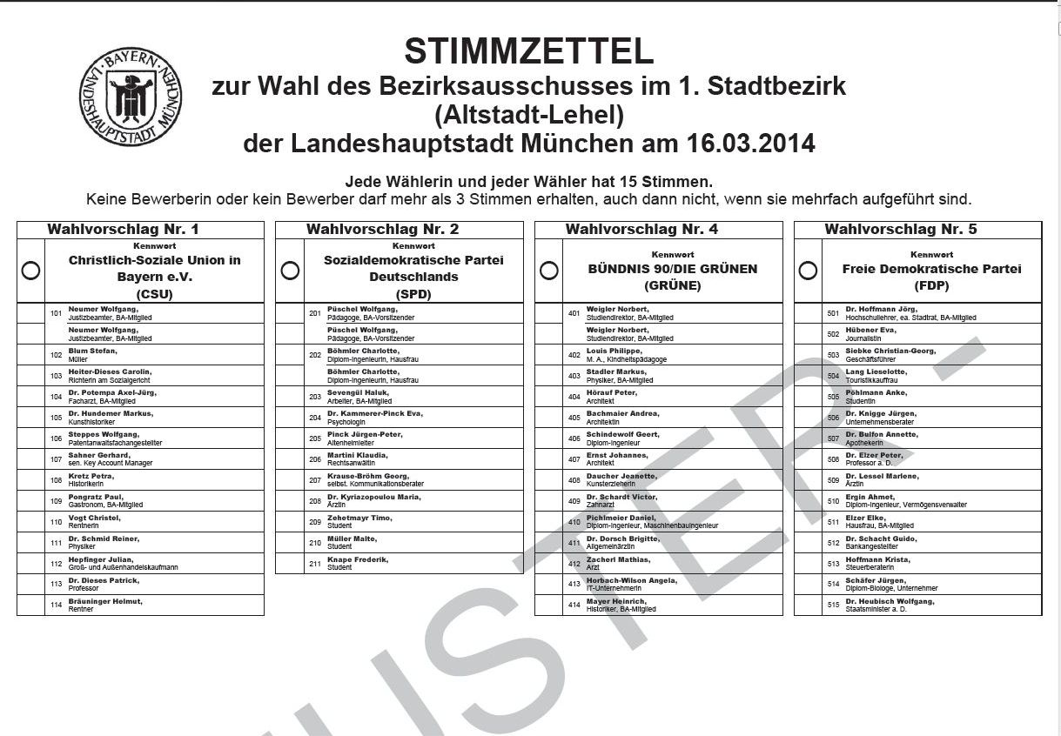
Consiglio Circoscrizionale (BA)

Slide 5
Elezioni Consiglio Comunale e Circoscrizionale
Regole base (con limiti!)
Non si ha 1 solo voto, ma un totale di voti pari al numero dei consiglieri comunali / circoscrizionali
=> A Monaco di Baviera ogni elettore ha
80 voti per il Consiglio Comunale
un certo numero di voti per il Consiglio Circoscrizionale (dai 15 del Bezirksausschuss 1 “Altstadt-Lehel”
ai 45 del Bezirksausschuss 16 “Ramersdorf-Perlach”)
Si possono dare 1, 2 o 3 voti per candidato
(Kumulieren)
Si possono votare candidati di diversi partiti
(Panaschieren)

Slide 6
Votare il partito (uno solo!)

Slide 7
Ricordare!!!
Si puó votare un solo partito
(non si possono mettere crocette accanto ai simboli di piú partiti)

Slide 8
Votare un partito e scegliere fra i suoi candidati
Voto di lista:
i voti non espressi vengono distribuiti fra tutti i candidati, ma i candidati 2 e 4 (cancellati) non ricevono alcun voto!

Slide 9
Votare un partito e scegliere fra i suoi candidati
Voto di lista:
i voti non espressi vengono distribuiti fra tutti i candidati, ma questo candidato prende 3 preferenze, 1 per ogni cella accanto al suo nome!
(Il candidato 2 prende 2 preferenze, i candidati 3, 4 e 5 prendono una sola preferenza)

Slide 10
Votare un partito e candidati di altri partiti

Slide 11
Importante!!!
Votando un partito si è sicuri di utilizzare tutti i propri voti
perché quelli non usati per assegnare le proprie preferenze ai candidati, vengono comunque redistribuiti fra i candidati del partito prescelto

Slide 12
Non votare per un partito, ma solo per candidati (di vari partiti)

Slide 13
Ricordare!!!
Ad ogni candidato si possono assegnare 1, 2 o al massimo 3 voti
anche se al candidato sono assegnate piú caselle nella lista
Non si deve superare il numero massimo di voti a disposizione
80 per il Consiglio Comunale

Slide 14
Probestimmzettel online
Sul sito del Comune di Monaco è possibile provare a votare su un facsimile di scheda per verificare di non fare errori che annullino il voto stesso:
http://www.muenchen.de/rathaus/Stadtverwaltung/Kreisverwaltungsreferat/Wahlen-und-Abstimmungen/Probestimmzettel.html

Slide 15
Ringraziamento
Le immagini utilizzate sono state ricavate – interamente o attraverso modifiche – da un volantino informativo prodotto dal Integrationsrat der Stadt Nürnberg

